Slide 1
Chapter Eighteen
Audi, Domine, meam orationem, et clamor meus ad Te veniat.

Slide 2
Contents
Indirect Questions Perfect and Pluperfect Subjunctives
Psalmus Undeviginti
Gnosticism Togae, Mary and Martha

Slide 3
Regarding questions
Direct Question
“Quid accidit?” “What’s happening?”
Indirect Question
Ea rogat quod accidat. She is asking what is happening.

Slide 4
How to form the perfect active subjunctive
Perfect Tense, Active Voice, Subjunctive Mood
Perfect Stem + erim, eris…
ambulav + erim
ambulaverim

Slide 5
How to form the perfect passive subjunctive
Perfect Tense, Passive Voice, Subjunctive Mood
Fourth principal part + sim, sis, sit…
amatus sim, sis, sit…

Slide 6
Forming the pluperfect active
Pluperfect Tense, Active Voice, Subjunctive Mood
Perfect stem + issem, isses, isset…
amav + issem…

Slide 7
Forming the pluperfect passive
Pluperfect Tense, Passive Voice, Subjunctive Mood
Fourth principal part + essem, esses, esset…
amatus essem, esses, esset…

Slide 8
Main Verb Secondary Clause with subjunctive verb
More about Tenses – save this chart.
Present Future
Present – action at the same time or after of the Main Verb
Imperfect Perfect Pluperfect
Imperfect – action at the same time or after the time of the Main Verb
Pluperfect – action before the time of the Main Verb
Perfect -- action before the time of the Main Verb

Slide 9
Vocabulary
adversus secretus latus
firmus num globus
marmoreus nuper magnitudo
occidentalis area membrum

Slide 10
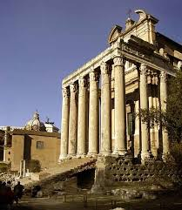
Vocabulary
oliva sol effundo
ramus taberna erro
rivulum templum
scientia diligo

Slide 11
Exercise A.
Write the complete conjugation of diligo and habeo in the perfect and pluperfect subjunctive, active and passive voices.
Perfect Active Subjunctive
dilexerim dilexerimus
dilexeris dilexeritis
dilexerit dilexerint

Slide 12
Exercise B.
nom.s.f. 3/s. perf. acc.s. 1/pl. imperf. subjunctive
She asked [whom we valued].
(Ea) Rogavit quem diligeremus.

Slide 13
Exercise C.
adverb adj. nom. pl. masc. 3/pl. imperfect indicative
1. Unde tot homines veniebant?
From where did so many men come?

Slide 14
Exercise D.
2/s. perf. (ab + abl.s.) ut 1/s. imperfect subjunc. acc.
Did you ask from me if (that) I would help you?
Think: Main verb is in the perfect tense. Will “help” occur before/same time or after the time of the Main Verb? So what tense do you use for “help”?
Quaesivistine ab me ut te adiuvarem?

Slide 15
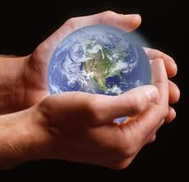
Exercise E.
Sic enim Deus dilexit mundum, et Filium suum daret; ut omnis Ei credit non pereat sed habeat vitam aeternam.
Think: Tell in what tense
and mood each of the five verbs are and why.

Slide 16
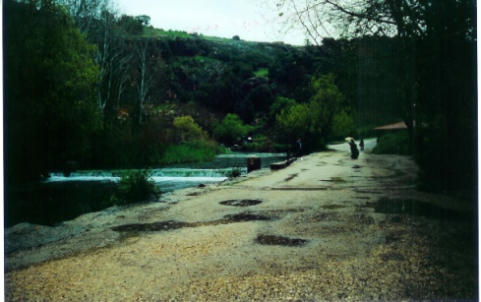
Psalmus Undeviginti
Caela de gloria Dei narrant;
Et firmamentum opera manuum Eius proclamat.
Dies post diem effundit verba .
Et nox post noctem monstrat scientiam.
Nec est oratio nec verba;
Eorum vox non auditur.

Slide 17
Mary and Martha
Dum iter faciebant, Iesus in quendam vicum venit; et femina nomine Martha excepit Eum in suam domum. Et huic erat soror nomine Maria, quae, sedens ad pedes Domini, verbum Eius auscultabat. Martha autem ab omni suo labore turbabatur; et ad Eum venit, et dixit, "Domine, nonne est tibi cura quod soror mea reliquit me solam laborantem? Dic ergo illi ut me adiuvet." Et respondens dixit illi Dominus, "Martha, Martha, sollicita es, et turbaris ergo de multis, sed pauca sunt necessaria; vere, unum solum est necessarium. Maria optimam partem delegit, quae non capietur ab eā."

Slide 18
Gnosticism
Define gnosticism.
Explain the consequences of gnosticism.
Give examples.

Slide 19
Ancient Gnostics

Slide 20
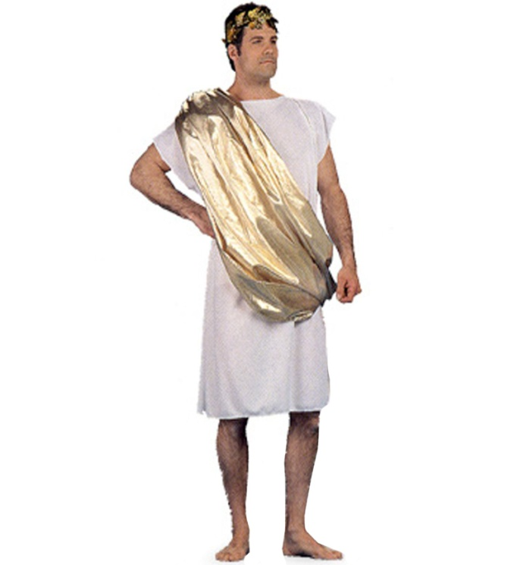
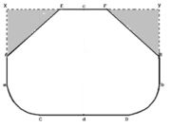
The Toga
Can you make one?

Slide 21
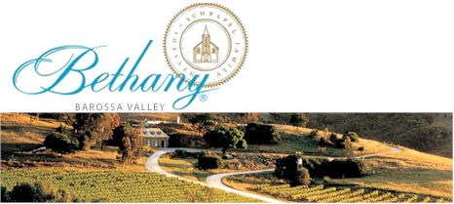
Reading Lesson
Villa in Bethania
Bethania et Ierusalem in adversis lateribus de Monte Olivarum aedificati erant. Marmoreae regiae Ierusalem erant. Eius templum et aureum tectum erant lucens lux in colle. In occidentali latere oppidi locabatur. Bethania gravis non erat. Inter colles per viam quae ad Iericho ducebat concelabatur.

Slide 22
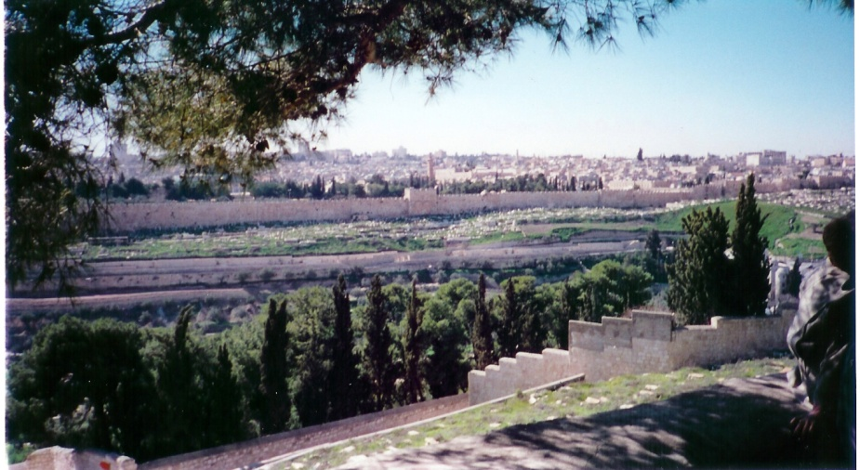
Reading Lesson
Ut ad Bethaniam a Ierusalem iter faciat, homo discedet ab Orientali Portā, et tunc iter faciet per Vallem Iosaphat et transibit Rivulum Cedron et Montem Olivarum et Hortum Gethsemane. Tunc pulcher conspectus urbis spectari poterat.

Slide 23
Reading Lesson
Ubi globus a Capharnao ad Bethaniam appropinquavit, Martha et Maria et Lazarus ad ianuam exspectabant ut eos exciperent. Mariae et Marthae oculi gaudio luxerunt quoniam erant tam laetae. Lazarus etiam eos studiose excepit. Duae sorores et unus frater habuerunt satis pecuniae et multos amicos inter Iudaeos divites in Ierusalem. Nonnulli amici erant familiae Nicodemus et Ioseph Arimatheae. Nuper Ioseph, etiam membrum Sanhedrin, ad Ierusalem moverat. Ioseph secretus discipulus erat similis Nicodemus.
“Salvete!” Lazarus clamavit. “Venite in nostram villam. Beati sumus quoniam vos videmus. Sedete et requiescite post vestrum longum iter.”

Slide 24
Reading Lesson
Chuza et sua familia discesserunt ut villam Nicodemus in Ierusalem visitarent. Eodem tempore Fidelius rediit, postquam milites suos movere adiuverat.
Duae familiae dicere inceperunt, et colloquium de Iesu primum erat. Didicerunt omnes suas vitas esse intertextas cum Iesu et ministratione. Omnis de suā congressione cum Iesu narravit. Fidelius eis omnia quae suus pater materque ei de Iesu narraverant narrabat. Fideli servus de Iesu sanante eum narravit. Aquila de Iesu sanante Chuzae filium narravit. Familia omnia quae de Iesu comprehendit narravit. Lazarus et Martha et Maria cum Ioanne Baptistā fuerant amici. Ioannes erat primus qui eis de Messia veniente narraverat.

Slide 25
Reading Lesson
Iesus venerat ut eos videret ubi Ierusalem primum visitavit. Post illud tempus, cari amici cum Iesu erant.
Tunc Martha inquit, “Sentio vos esse defessissimos quoniam longissime iter fecistis. Vestra cubicula vobis monstrabimus.”
“Ita vero,” inquit Lazarus, “primā luce discedemus ut pro Feriis tabernam paremus. Tunc ubi confecerimus, domum vobis in Bethaniā invenire temptabimus. Postea, in Ierusalem iter faciemus ut Nicodemus et Ioseph videamus.”
Postero die omnes praeter Fidelium surrexerunt et ederunt ientaculum. In aream villae ambulaverunt ut tabernam aedificarent.

Slide 26
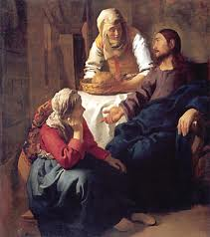
Reading Lesson
Respondit Martha, “Feminae puellaeque omnia etiam faciunt, sed nisi dormire volunt ibi non dormiunt.”
“Tabernae ex ramis arborum viridium faciuntur,” inquit Lazarus. “Viri puerique ramos de arboribus secabunt, et feminae puellaeque eos ornabunt. Sub viridibus tabernis sedebimus et septem dies ibi iucundos agemus.” “Quā re sunt Feriae Tabernaculorum?” rogavit Titus.

Slide 27
Reading Lesson
“Est modus in quo quadraginta annos ubi Israel in desertā erravit memoriā tenere possumus,” respondit Maria
“De Sanctis Diebus Iudaeorum et Feriis eorum discere amamus,” inquit Priscilla. “Omnes dies magno cum gaudio esse videntur.”
Quoniam omnes laborabant, firmam et pulchram tabernam mox aedificabant. Itaque, post parvam cenam in tabernā, omnes praeter Mariam et Martham discesserunt ut domum Fideli familiae invenirent — fortasse in Bethaniā vel in Ierusalem. Tunc Nicodemus et Ioseph tabernas visitare speraverunt. Factum est ut omnes discessissent. Martha erat sola in tabernā, et Maria erat in villā. Subito Iesus ante tabernam ambulavit.

Slide 28
Reading Lesson
“In vestrā tabernā manere potero-ne?” rogavit Iesus.
“Honorabimur, Domine!” respondit Martha. “Veni, Maria, in tabernam et Dominum excipe!” vocavit.
Martha occupatissima purgans tabernam erat. Iesum esse commodum voluit. Sensit Eius magnitudinem, et circum tabernam et villam parans cibum Ei properavit. Maria sed laborem suum reliquit et ad Iesūs pedes sedebat, auscultans Eius verba. Martha, occupatissima, Iesum rogavit, “Intellegis-ne meam sororem discessisse me solam? Omne opus est mihi. Rogabis-ne eam ut me adiuvet?”

Slide 29
Reading Lesson
Iesus Martham maxime dilexit; eam amare Eum quoque comprehendit. Itaque magnā cum benignitate inquit, “Diligens, Martha, Martha, de multis tu es; sed diligens de gravibus tu non es. Maria bonam partem, quae ab eā non capietur, delegit.”
Itaque Martha cum Mariā ad pedes Iesūs sedit. Requievit et auscultavit et bonam partem etiam accepit!
Paulo post alii redierunt et invenerunt Dominum Ipsum in tabernā quam aedificaverant. Iesus inquit Se septem dies cum eis acturum esse. Itaque omnes sederunt ad pedes Domini, accipientes bonam partem etiam.

Slide 30
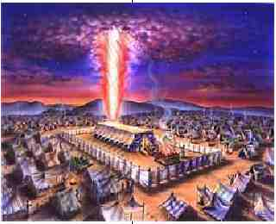
Reading Lesson
******
Feast of the Tabernacles http://www.cofac.org/tabernacles.html

Slide 31
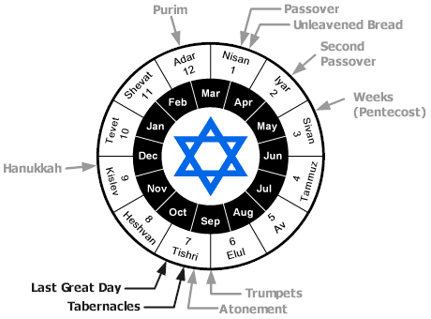
Feast of the Tabernacles

